Slide 1
Интерактивные игры в художественно-эстетическом развитии дошкольников для формирования успешной личности

Slide 2
В настоящее время очень остро стоит вопрос обеспечения эмоционального благополучия дошкольника. Относясь к сфере эмоционального развития, проблема эмоционального благополучия играет важную роль в формировании сознания ребенка.
Для развития эмоционального благополучия детей дошкольного возраста в ДОУ используют разные технологии и методы. На сегодня наиболее эффективным считается использование интерактивных средств, которые значительно расширяют возможности педагогов в сфере художественно-эстетического воспитания, позволяют наиболее полно и успешно реализовать развитие творческих способностей детей.

Slide 3
Красочные познавательные презентации, видеофильмы помогают разнообразить процесс знакомства детей с искусством, сделать воспитательно-образовательный процесс более интересным, эмоционально окрашенным. Например, презентация посвящена знакомству с народным декоративно-прикладным искусством: гжель, хохлома, городецкая роспись. Детям предлагается рассмотреть изделия с видами росписи и проанализировать каждый элемент отдельно и выполнить игровые задания.
Такие игры мы предлагаем детям как во время предварительной работы, во время занятия, так и в процессе закрепления темы.

Slide 4
ИНТЕРАКТИВНАЯ ИГРА
ДЛЯ СТАРШЕГО ДОШКОЛЬНОГО ВОЗРАСТА
Игрушки
Разработала воспитатель: Симонян Е.А.

Slide 5
Цель: Развивать умение самостоятельно выбирать художественные материалы для изготовления дымковской игрушки. Воспитывать ценностное отношение к продукту своей творческой деятельности (образовательная область «Художественно-эстетическое развитие»)
Ход игры
Какие ИЗО материалы использует художник для раскрашивания дымковской игрушки: «сказочного коника»
Подберите палитру соответствующую раскраске данной
дымковской игрушки
Какими материалами и инструментами пользуются мастера для изготовления дымковских игрушек

Slide 6
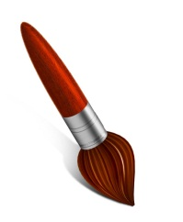
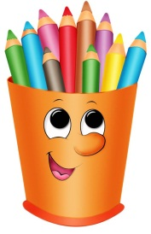
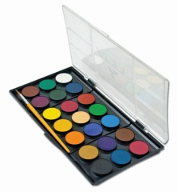
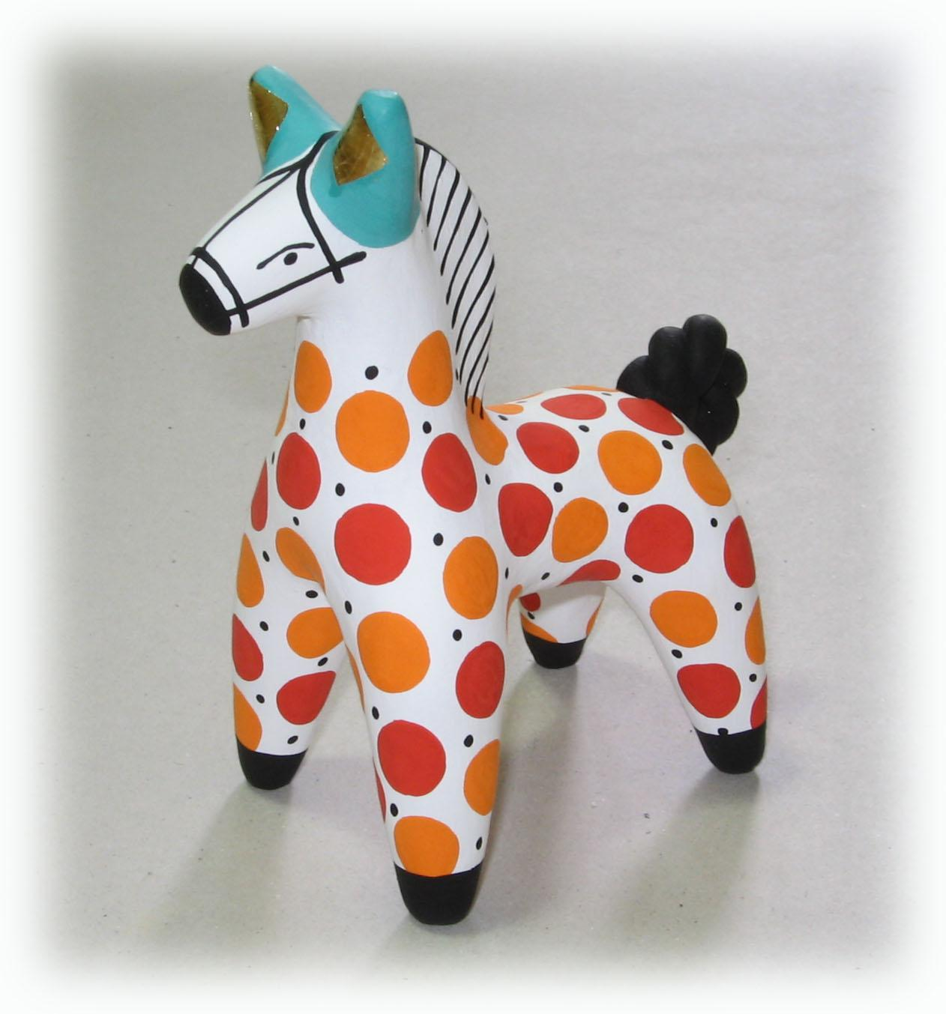

Slide 7
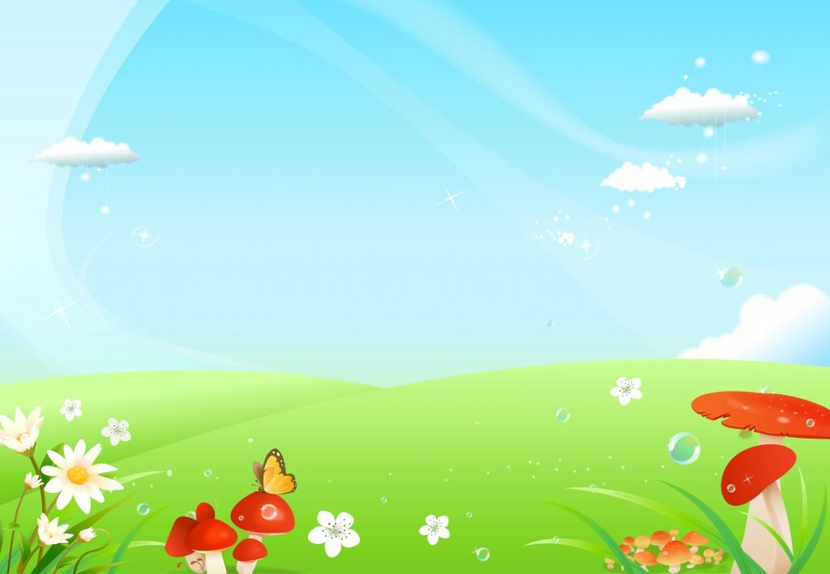
Деревья
Разработала воспитатель: Симонян Е.А.

Slide 8
Цель: Закреплять знания детей о разнообразии нетрадиционных техник рисования. Совершенствовать умение самостоятельно подбирать художественные материалы. Развивать память и внимание. Формировать готовность к совместной деятельности со сверстниками и взрослыми.
Ход игры
Какие материалы для рисования использовал художник?
Выбери ствол березы
Найди какой формы лист у березы
Подбери семена для березы

Slide 9
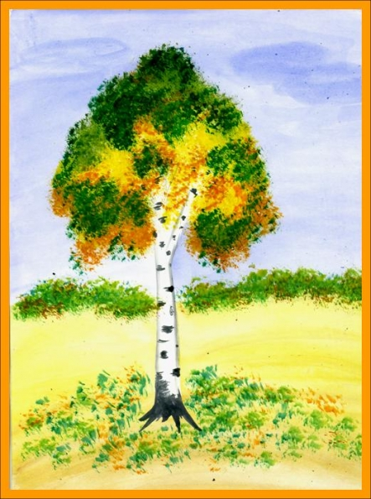
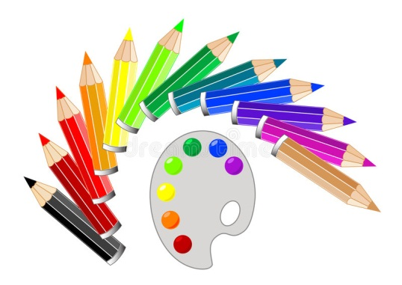
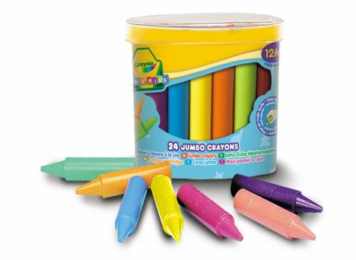
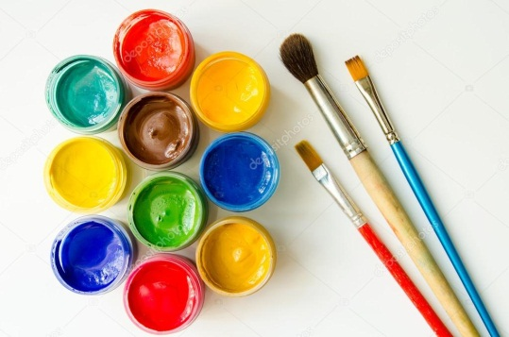
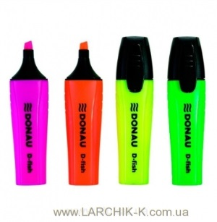
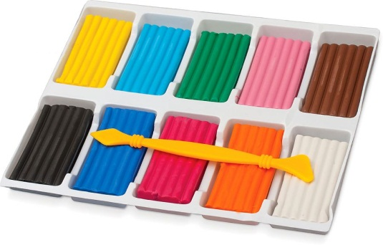
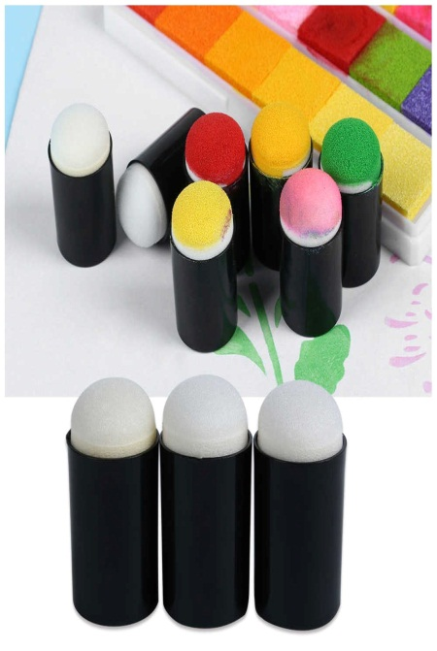

Slide 10
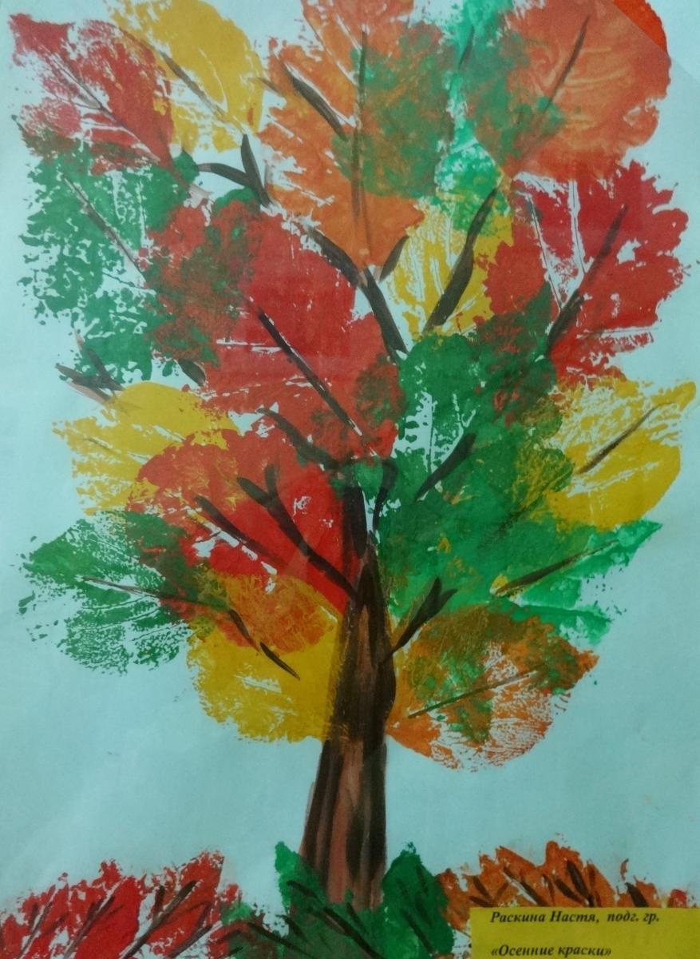
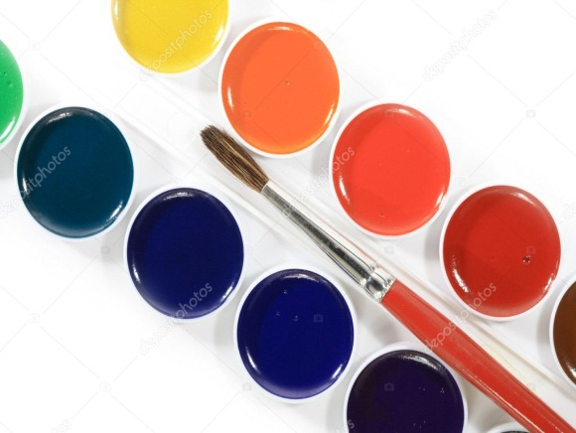
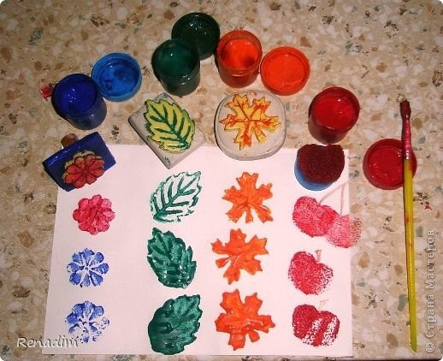
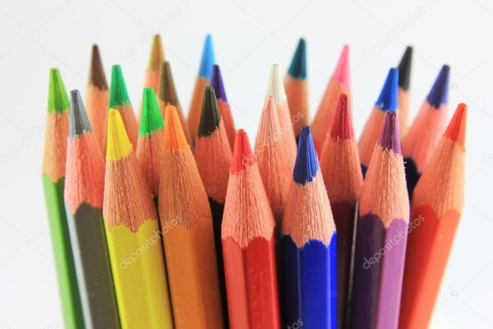
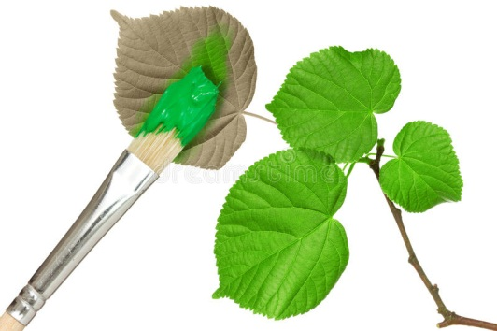
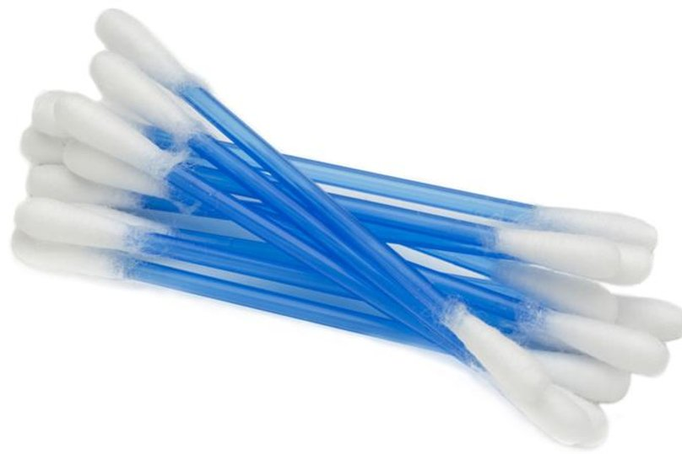
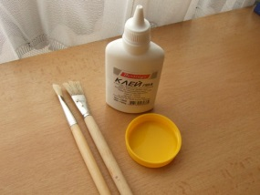

Slide 11
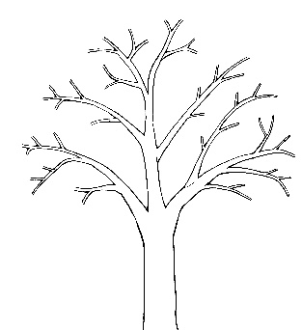
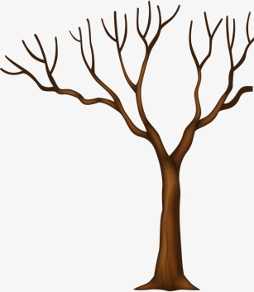

Slide 12
Спасибо за внимание!!!

